Slide 1
웹 콘텐츠 제작
7주차 풀스크린 웹사이트
banyasun@gmail.com
정혜선

Slide 2
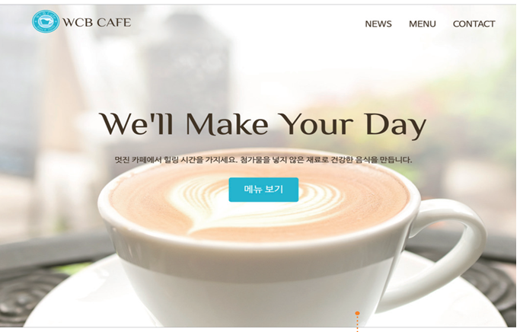

풀스크린 웹 사이트
캐치카피(catchcopy)

Slide 3
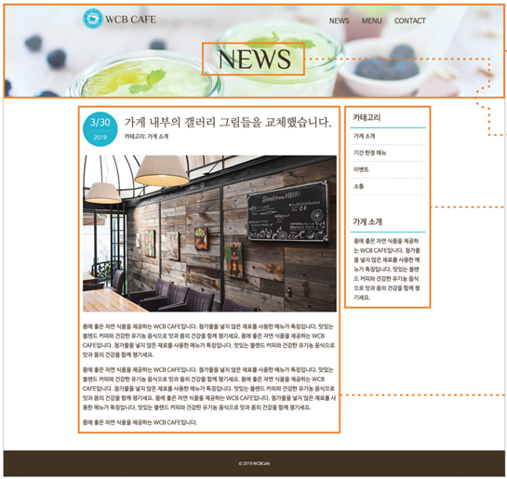
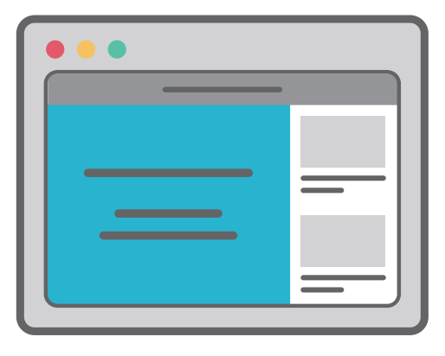
2-컬럼 웹 사이트
2-컬럼 웹사이트

Slide 4
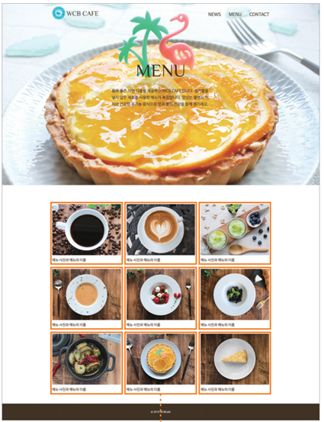
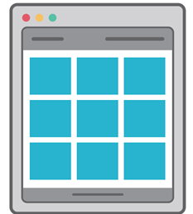
타일형태 웹 사이트
타일형태 웹사이트

Slide 5
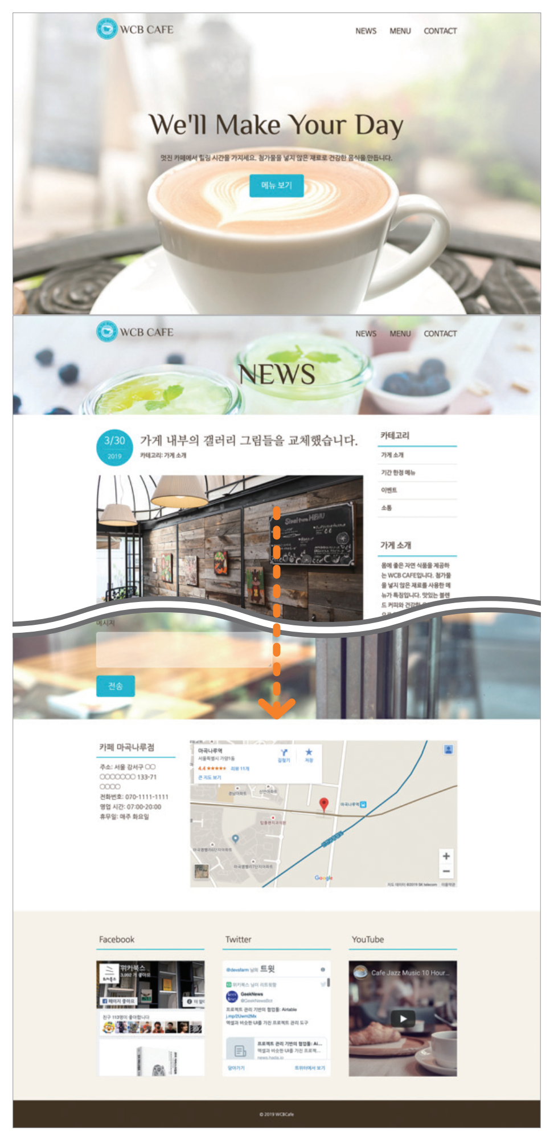
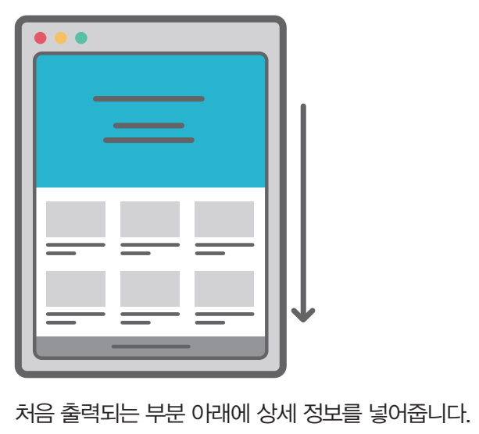
4-1. 풀스크린이란?
1. 풀스크린 레이아웃의
장점과 구성요소
전달하고 싶은 내용을 확실히 표현 할수 있으므로 인상적인 디자인을 만들 수 있음.
페이지를 열었을때 큰 임펙트를 전달하고, 아랫부분에서 자세한 정보를 제공하는 형태.

Slide 6
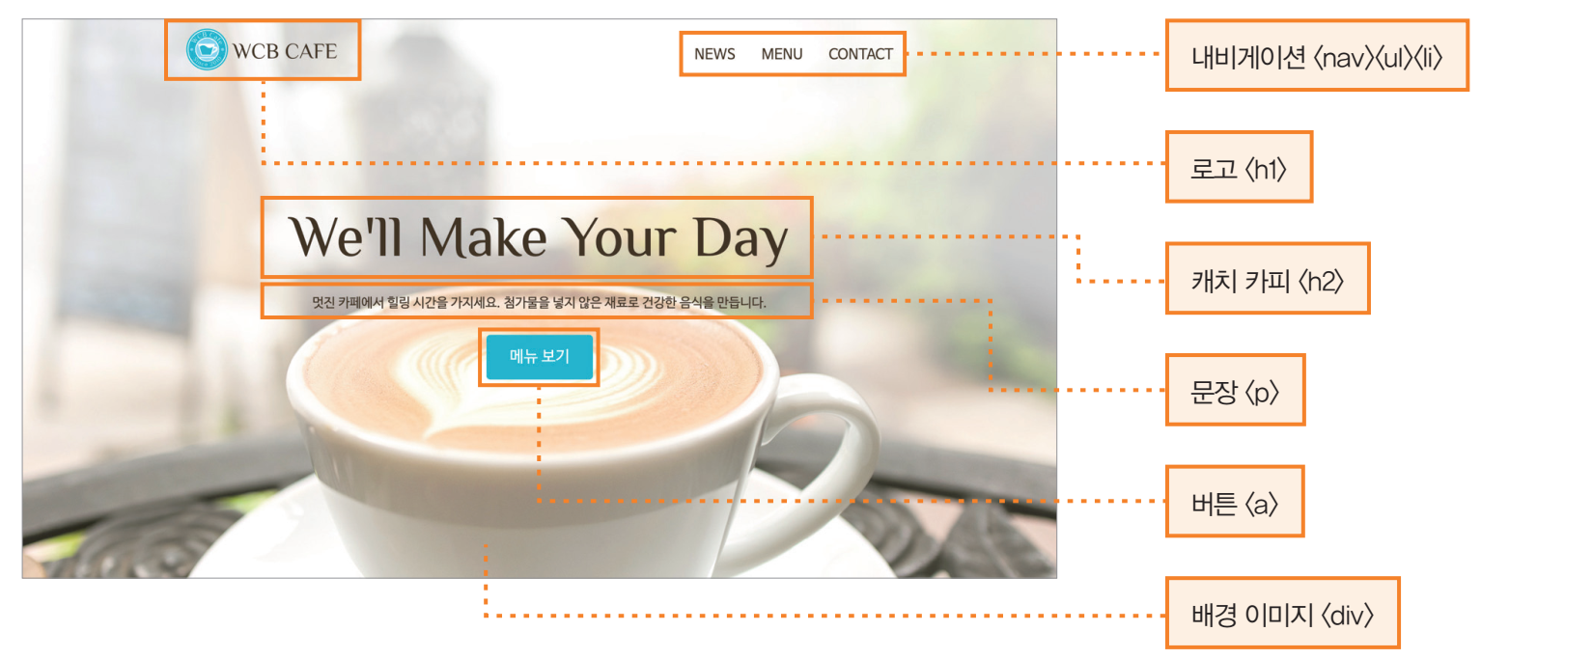
4-2. 풀스크린 제작 흐름
1. 작성할 페이지

Slide 7
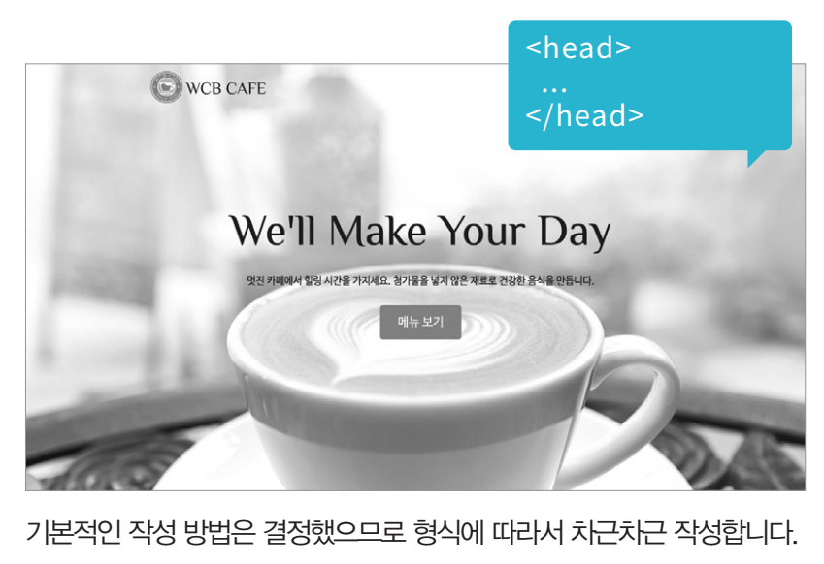
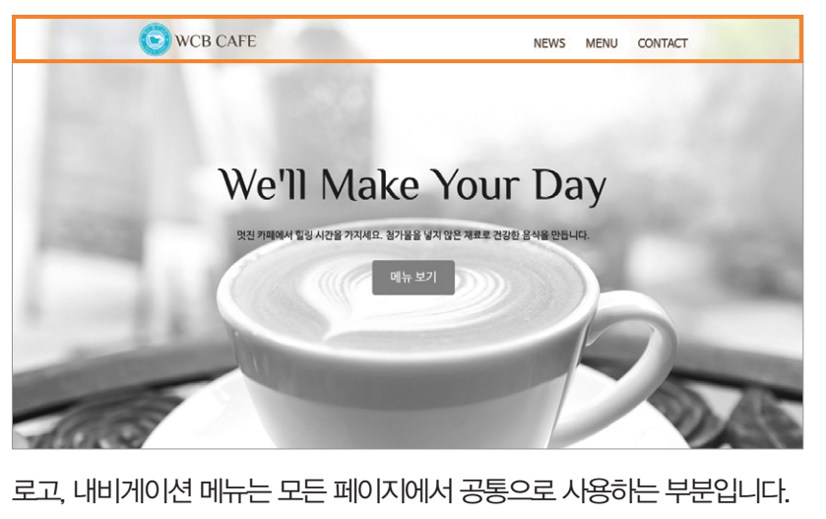
4-2. 풀스크린 제작 흐름
2. 제작 흐름
01. “head” 부분 작성하기
웹페이지의 정보를 작성하는
<head> 태그부터 작성.
02.로고, 내비게이션 메뉴 만들기
페이지 위쪽에 배치할 로고와
내비게이션 메뉴 만들기.

Slide 8
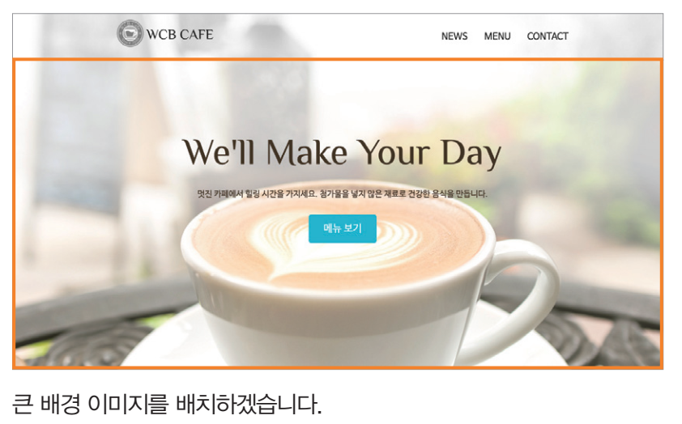
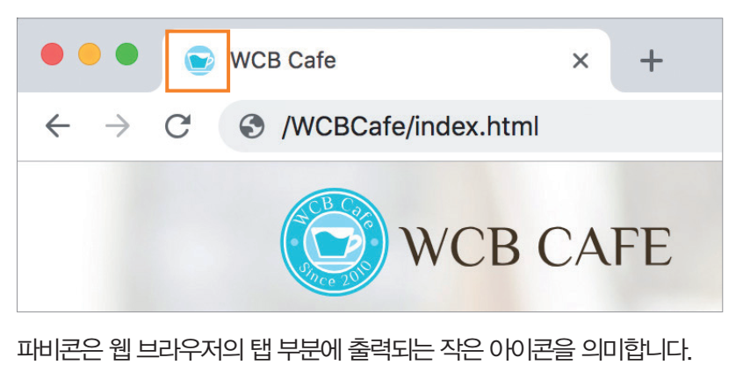
4-2. 풀스크린 제작 흐름
2. 제작 흐름
03. 콘텐츠 부분 만들기
페이지의 중심이 되는 콘텐츠 부분으로
배경이미지, 캐치카피, 문장, 버튼 만들기
04. 파비콘 만들기
페이지가 완성됐다면 페이지의
탭에 출력할 파비콘 만들기

Slide 9
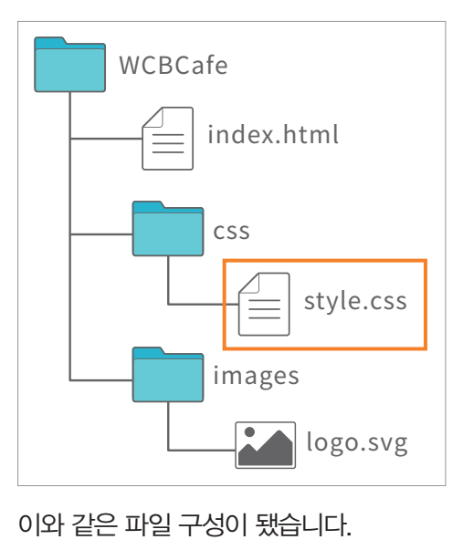
4-3. “head” 작성하기
파일 구성

Slide 10
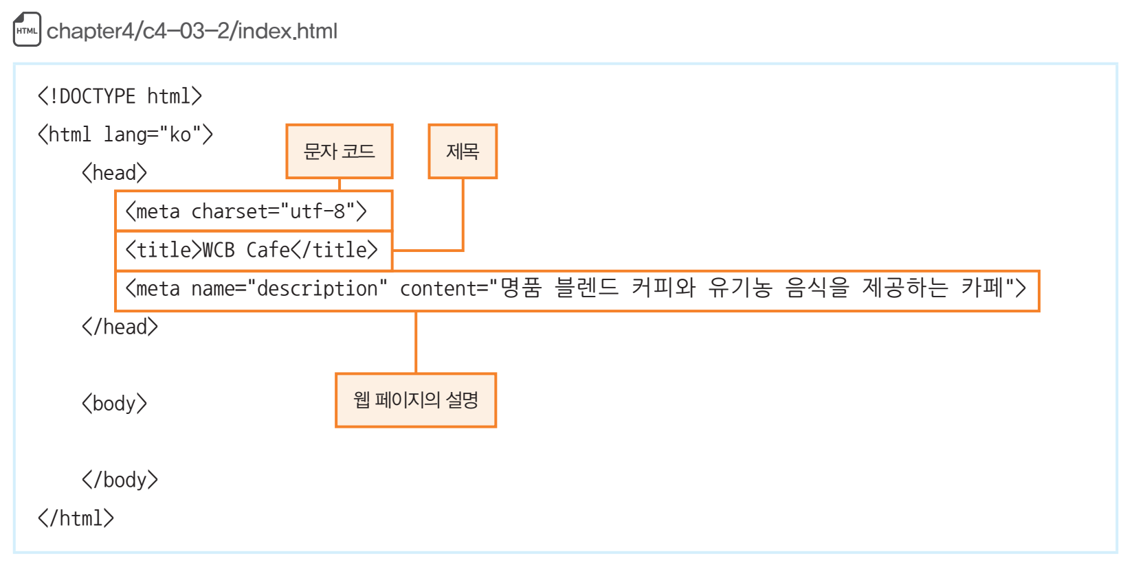
4-3. “head” 작성하기
1.<meta>와 <title> 태그

Slide 11
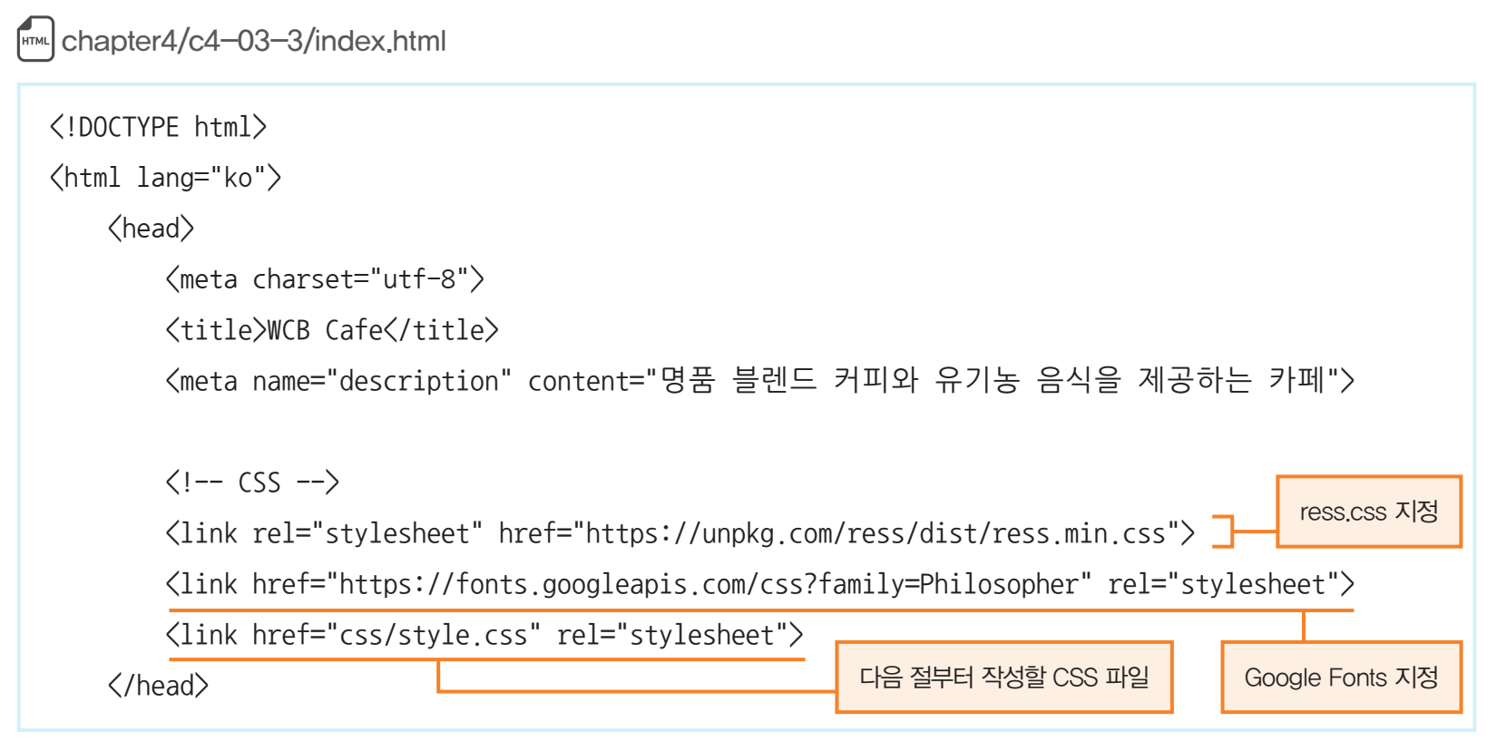
4-3. “head” 작성하기
2. 필요한 CSS 파일 읽어들이기
각 웹브라우저의 디폴트 css는 ress.css를 사용해서 리셋
→ 지정하지 않은 스타일로 인해 브라우저마다 다르게 보일 수 있음
리셋css 지정후 style.css 파일 링크

Slide 12
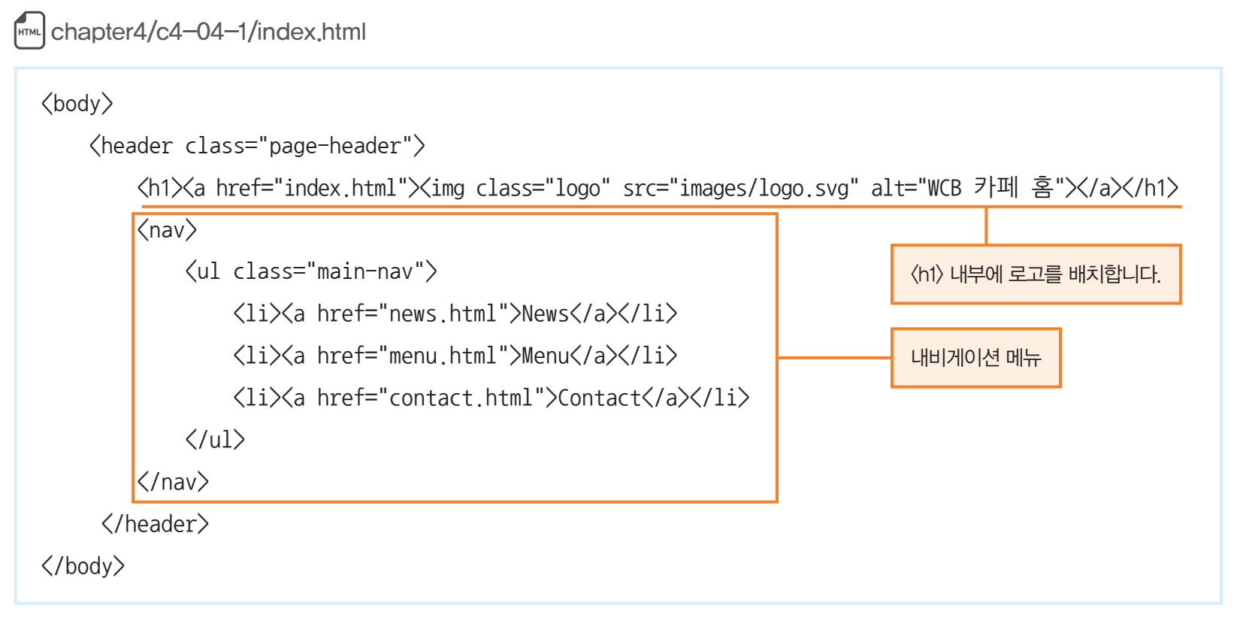
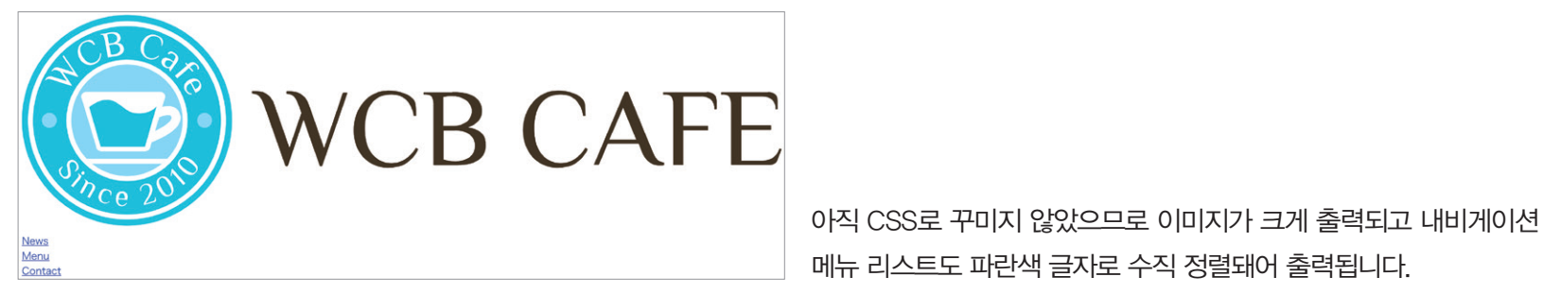
4-4. “header” 부분 만들기
1. <header> 부분
웹사이트 전체에 공통으로 사용하는 헤더부분으로
로고와 내비게이션 메뉴을 배치함.

Slide 13
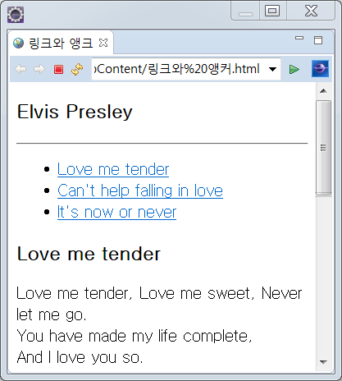
4-4. “header” 부분 만들기
HTML5 시맨틱 태그를 이용한 문서의 구조화
검색엔진은 문서 구조를 의미하는 시맨틱 태그를 찾아서,
이를 기반으로 정보를 검색함
<header>
<header>
<nav>
<nav>
<section>
<aside>
<header>
<section>
<article>
<article>
<aside>
<section>
<header>
<footer>
<footer>
<footer>
<footer>

Slide 14
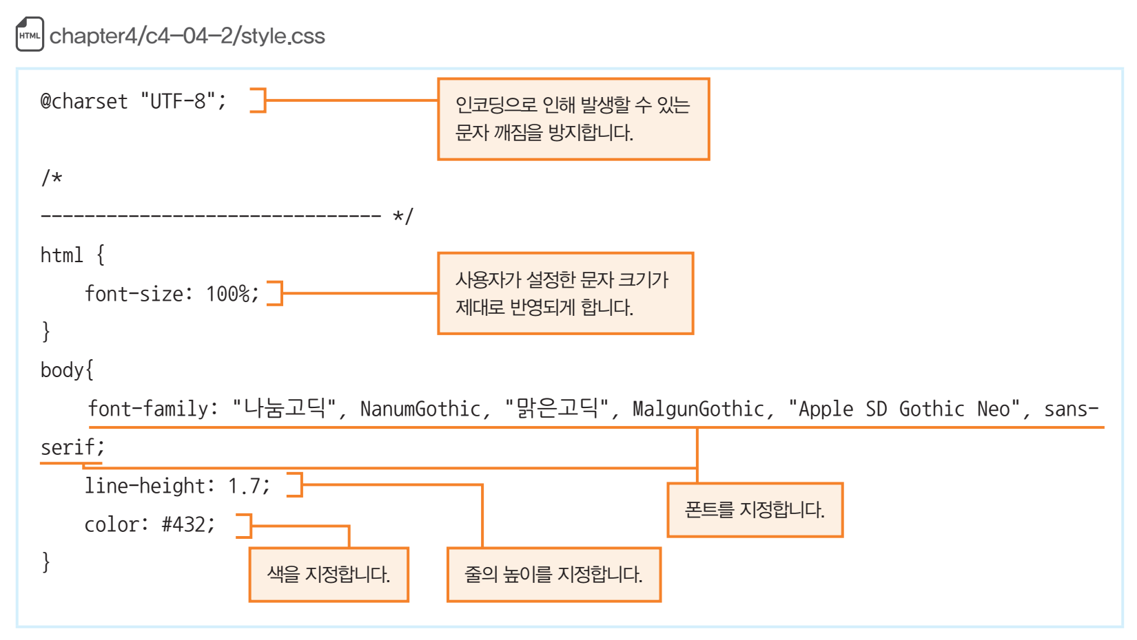
4-4. “header” 부분 만들기
2. CSS 공통부분 작성하기
<html> 태그에서 “font-size: 100%;”은 웹브라우저 디폴트 폰트 크기 또는 사용자가 설정한 문자 크기가 반영되게 함.

Slide 15
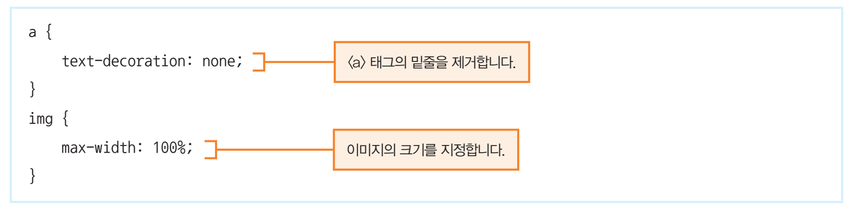
4-4. “header” 부분 만들기
2. CSS 공통부분 작성하기
<img> 태그에 “max-width: 100%;”를 지정해서 이미지가 부모요소보다 커지는 것을 방지함.

Slide 16
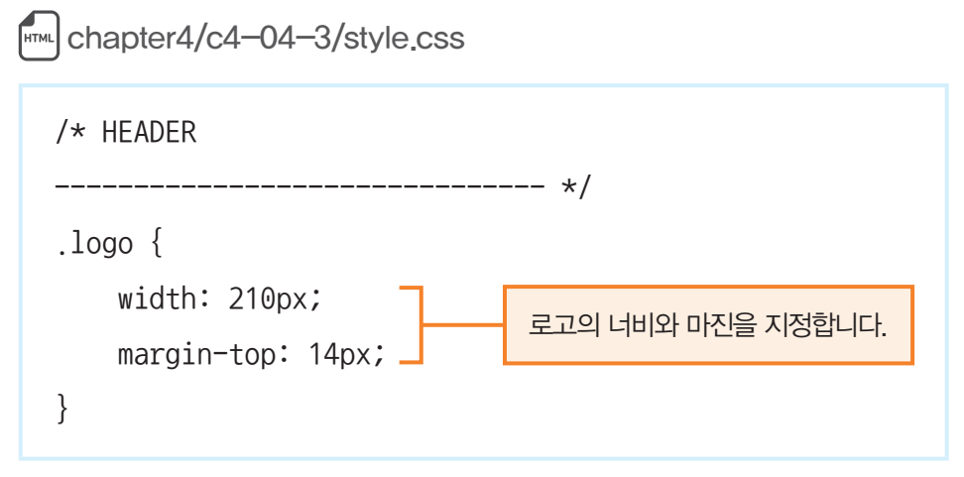
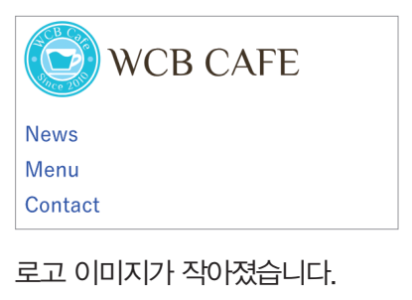
4-4. “header” 부분 만들기
3. 로고 크기와 여백 조정하기
로고 이미지가 너무 크므로 크기를 조정함.

Slide 17
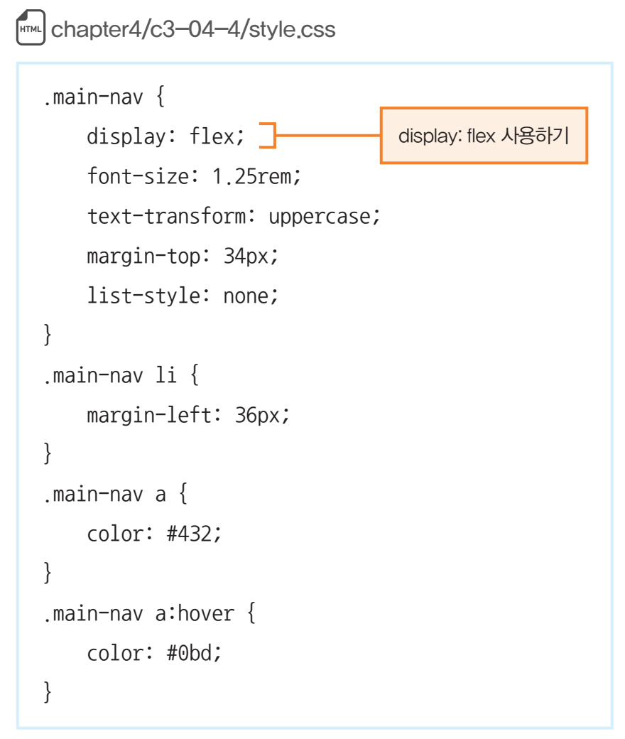
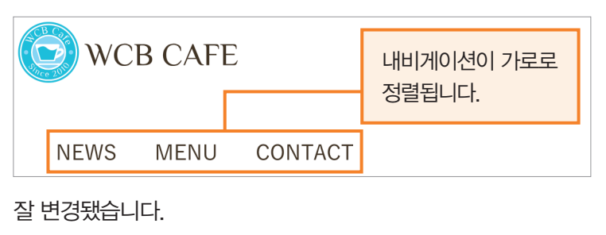
4-4. “header” 부분 만들기
4. 내비게이션 메뉴 장식하기
<ul class=“main-nav”> 이므로
.main-nav로 참조함.
“display: flex;”를 사용해서 내부의
<li>태그를 수평으로 정렬함.
“a:hover”는 링크에 마우스를 올렸을 때를 나타내는 가상 클래스(pseudo class)로써, 마우스를 올렸을 때의 스타일을 지정함.

Slide 18
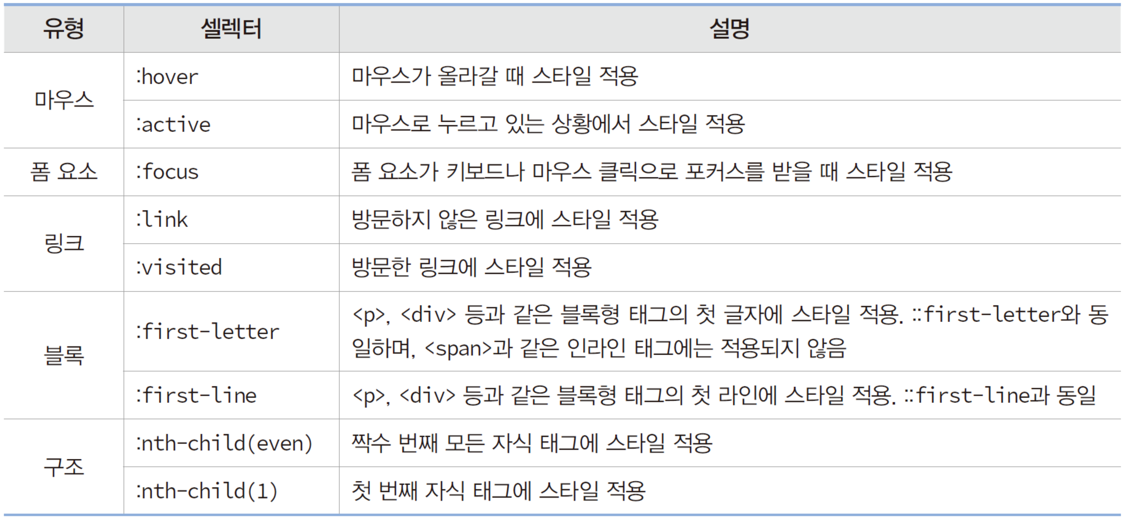
4-4. “header” 부분 만들기
가상 클래스(pseudo-class) 셀렉터
어떤 조건이나 상황에서 스타일을 적용하도록 만든 셀렉터
예1) a:visited { color : green; }
방문한 <a>의 링크 텍스트 색을 green으로 출력
예) li:hover { background : yellowgreen; }
<li> 태그에 마우스가 올라오면, yellowgreen을 배경색으로 출력

Slide 19
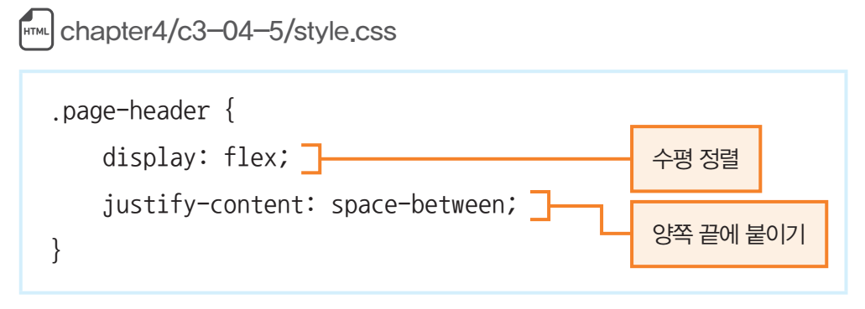
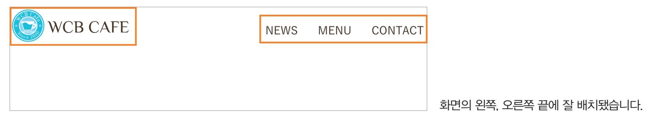
4-4. “header” 부분 만들기
5. 로고와 내비게이션 메뉴를 수평 정렬하기
로고와 내비게이션 메뉴의 부모요소에 해당하는 <header class=“page-header”>에 수평정렬과 양쪽 끝에 배치하게 함.

Slide 20
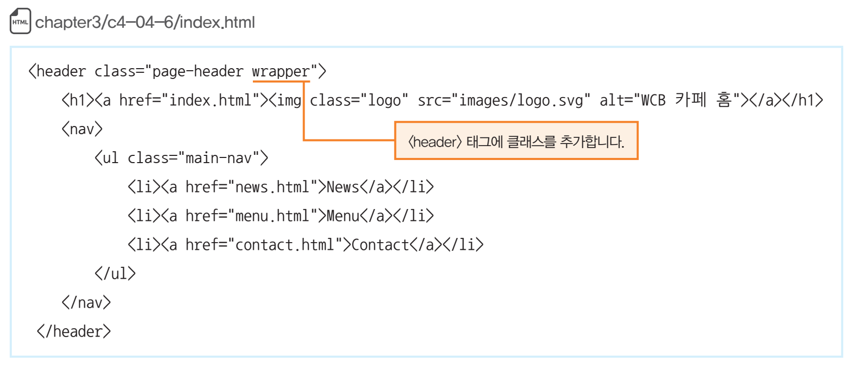
4-4. “header” 부분 만들기
6. 콘텐츠의 최대 출력너비 설정하기
<header>태그에 “wrapper” 클래스를 추가함.

Slide 21
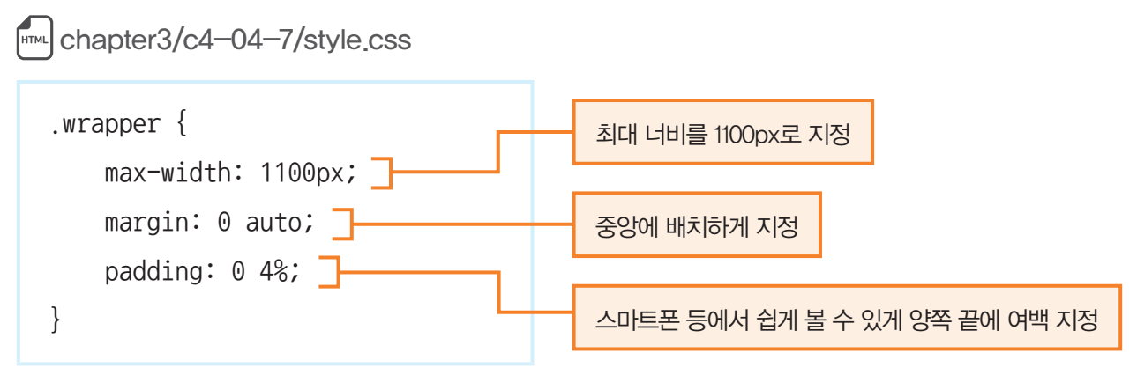
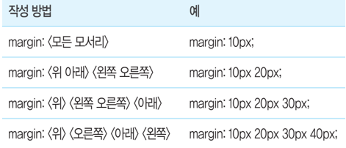
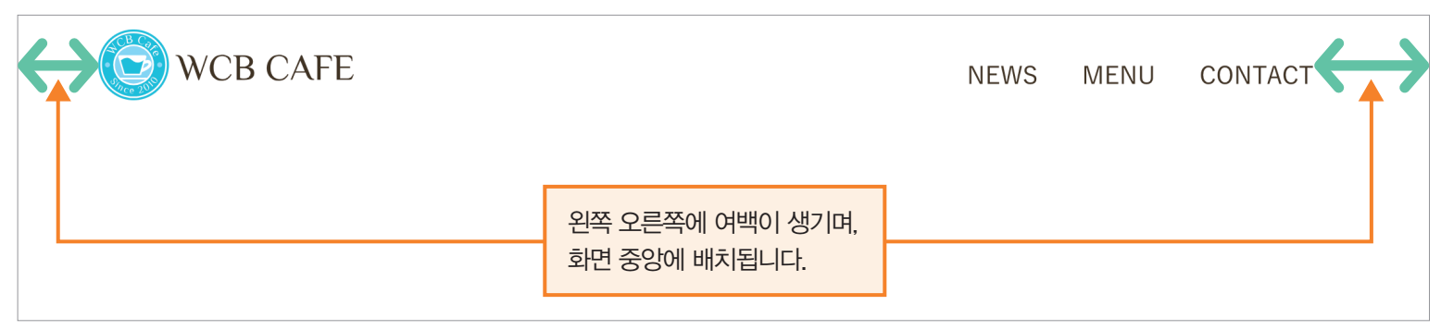
4-4. “header” 부분 만들기
6. 콘텐츠의 최대 출력너비 설정하기
CSS에서 “max-width”로 최대 너비를 지정함.
“margin: 0 auto;”은 박스를 화면 중앙에 배치함
“padding: 0 4%;”은 양쪽 끝에 여백이 생겨 내용이 보기 좋아짐.

Slide 22
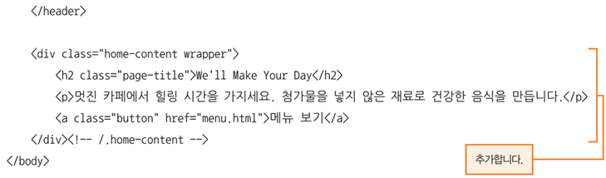
4-5. 콘텐츠 부분 만들기
1. 문장과 버튼 설치하기 - HTML
<header>아래에 <div class=“home-content wrapper”> 추가

Slide 23
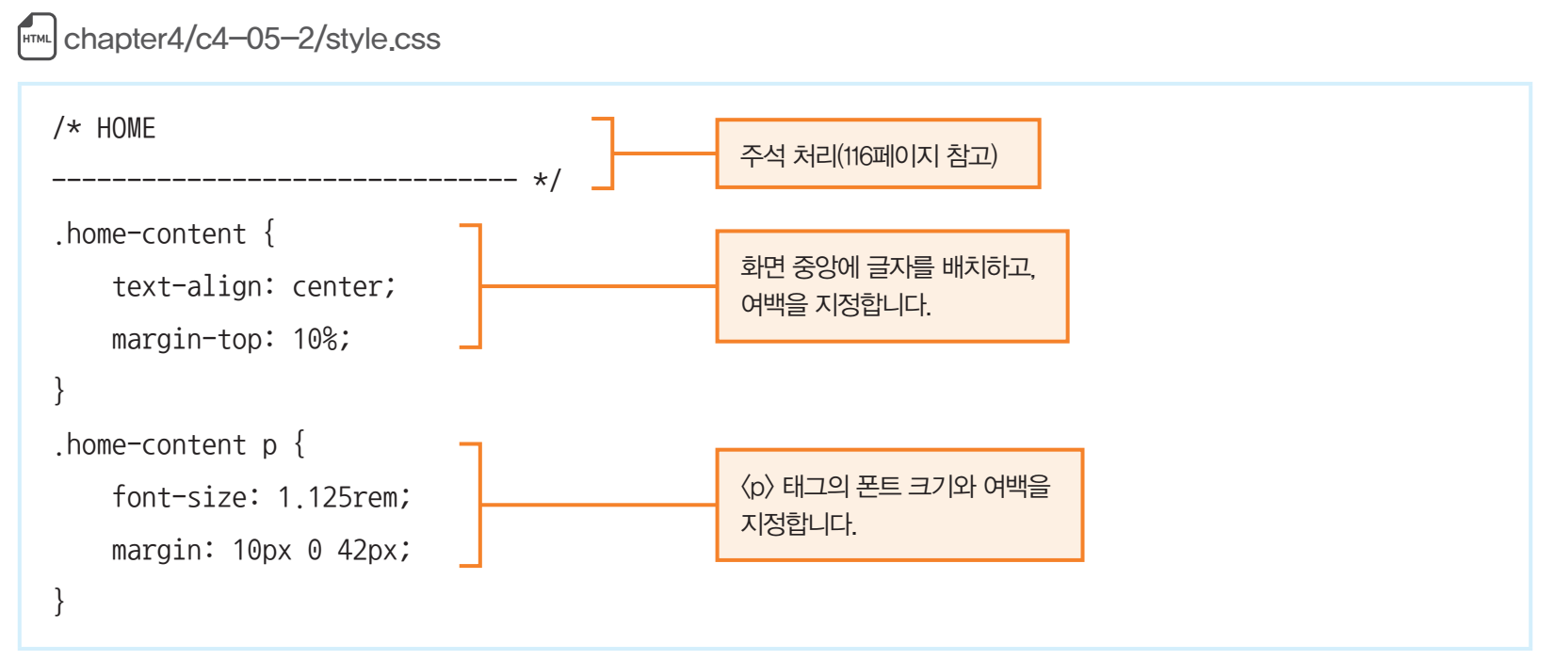
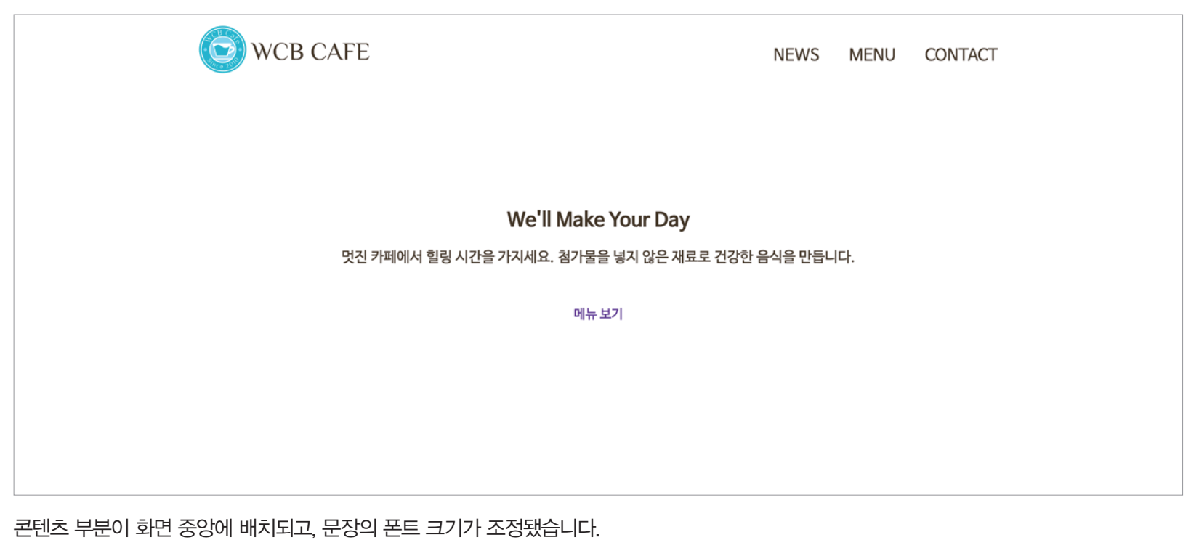
4-5. 콘텐츠 부분 만들기
1. 문장과 버튼 설치하기 – CSS

Slide 24

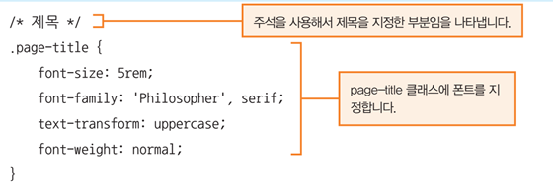
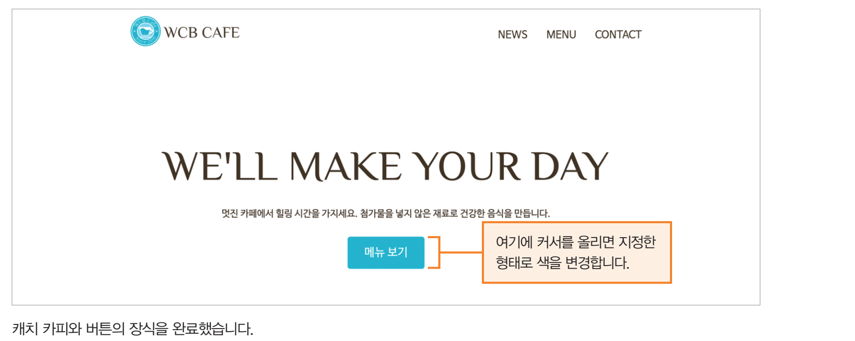
4-5. 콘텐츠 부분 만들기
1. 문장과 버튼 설치하기 – CSS(캐치카피)

Slide 25
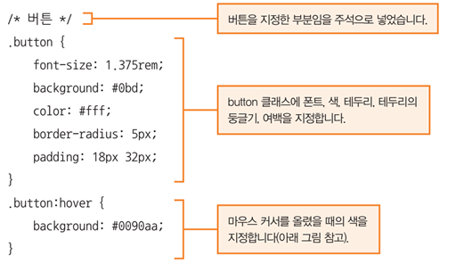
4-5. 콘텐츠 부분 만들기
1. 문장과 버튼 설치하기 – CSS(버튼)

Slide 26
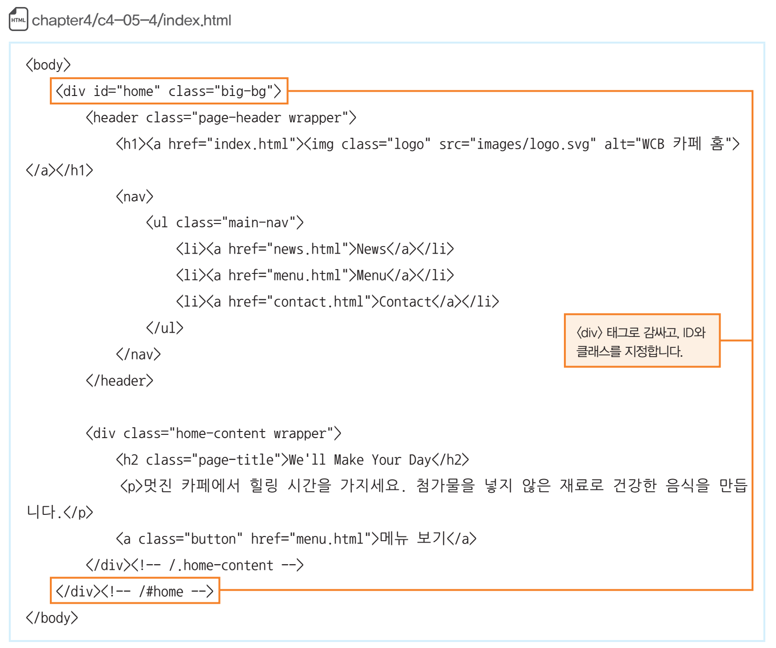
4-5. 콘텐츠 부분 만들기
2. 화면을 꽉 채우는 배경 이미지 배치하기

Slide 27
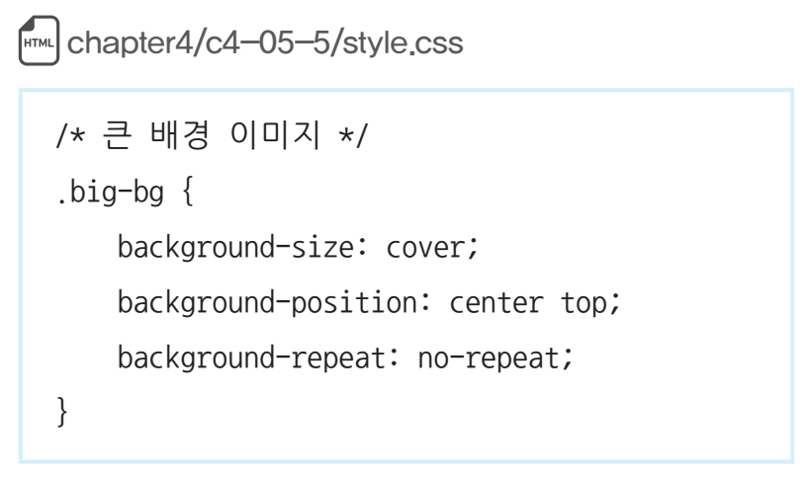
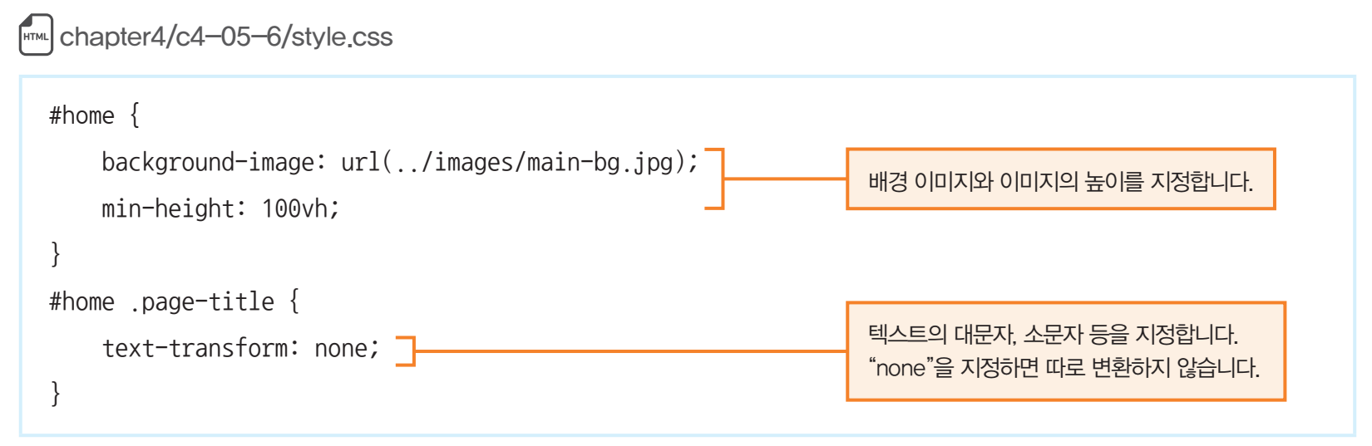
4-5. 콘텐츠 부분 만들기
2. 화면을 꽉 채우는 배경 이미지 배치하기

Slide 28
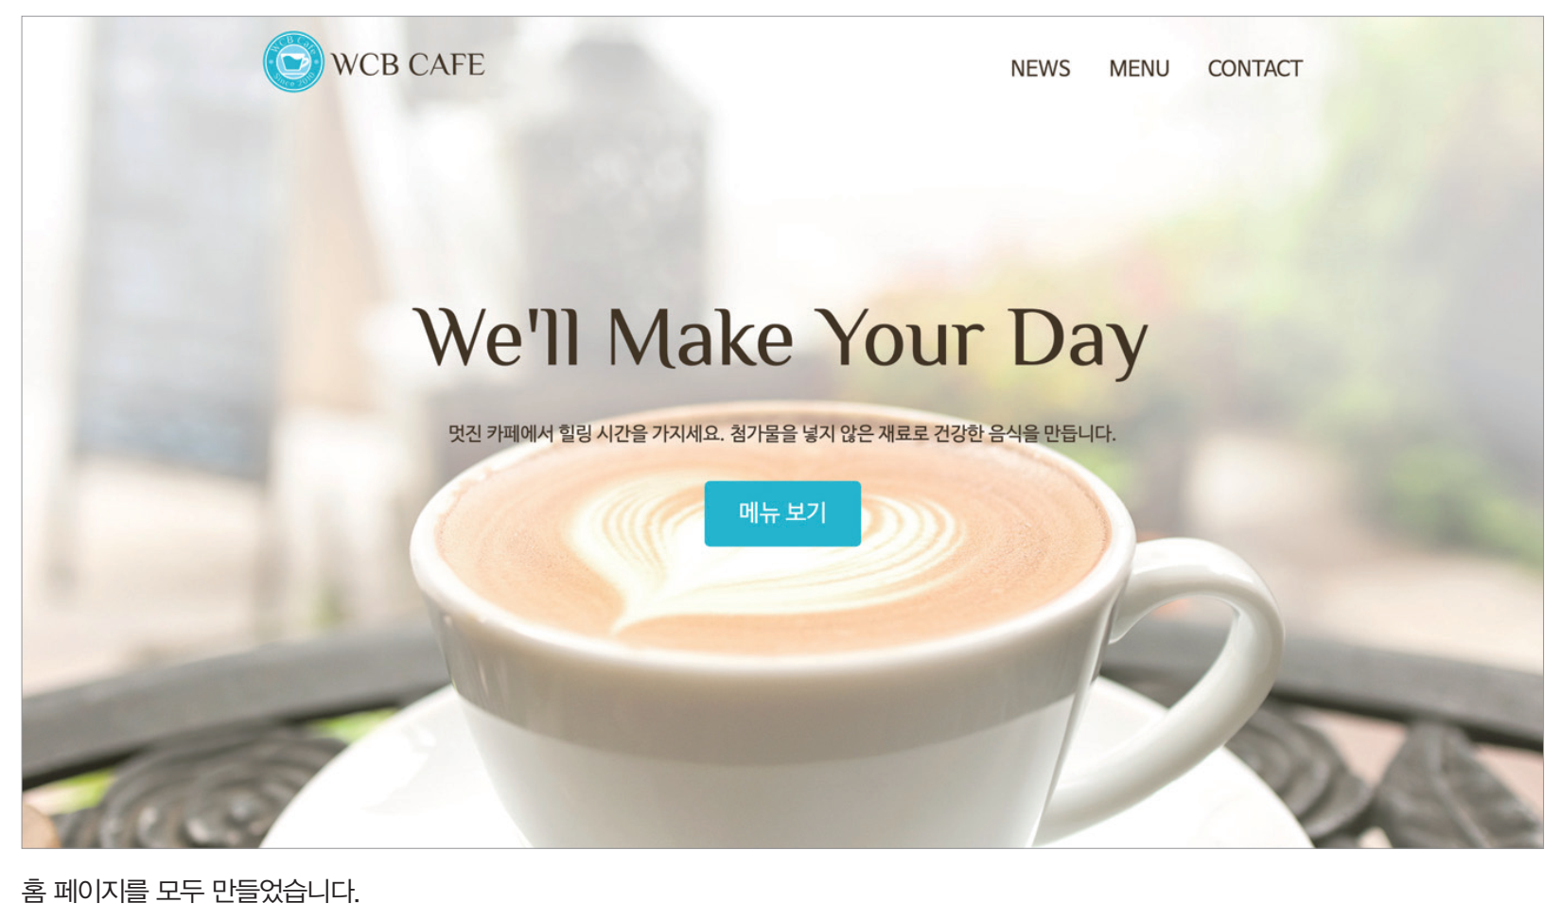
4-5. 콘텐츠 부분 만들기
2. 화면을 꽉 채우는 배경 이미지 배치하기

Slide 29
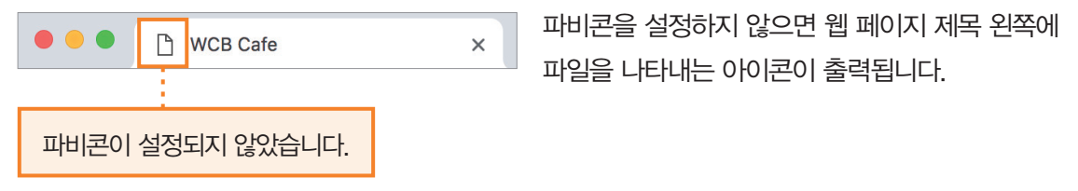
4-6. 파비콘 만들기
1. 파비콘이란?
탭이 출력될때 사이트 이름 옆에 작게 출력되는 아이콘을 파비콘이라 함.
Favorite(즐겨찾기) + Icon(아이콘) = Favicon(파비콘)
여러 개의 탭을 열었을 때, 사용자가 한눈에 어떤 사이트인지 구분할 수 있게 해줌.

Slide 30
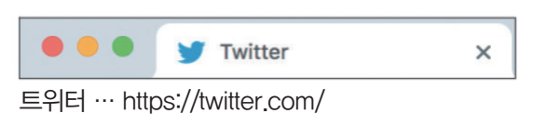
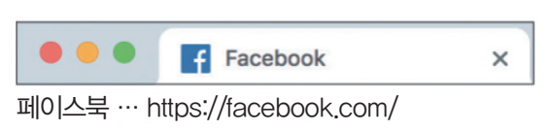
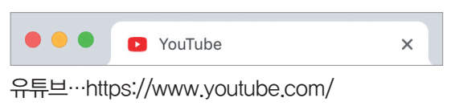
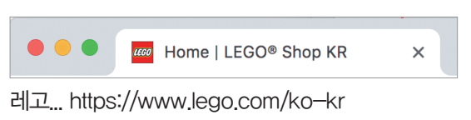
4-6. 파비콘 만들기
2. 어떤 디자인이 좋을까?
대부분 웹사이트의 로고를 작게해서 넣거나, 간략화해서 파비콘을 사용함.
로고가 가로로 길거나, 텍스트만으로 디자인돼 있다면
브랜드를 연상시킬수 있는 파비콘을 사용하면 좋음.

Slide 31

4-6. 파비콘 만들기
3. 파비콘 전용 이미지 준비하기
일러스트레이트 또는 포토샵 등의 그래픽 도구를 사용해서 파비콘 전용 파일을 만듬.
사이즈는 고해상도 장치(2k 이상의 해상도)에서도 잘 보일수 있게 가로세로 32픽셀이상의 사각형, 저장형식은 PNG로 만듬.

Slide 32
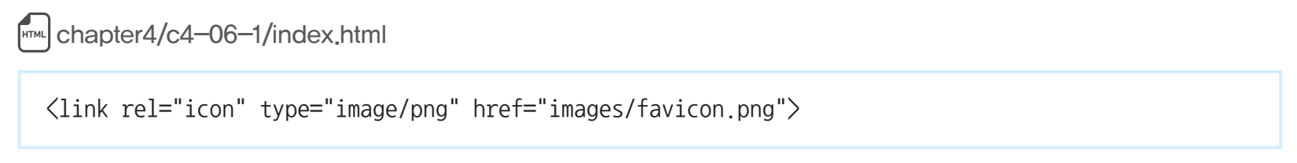
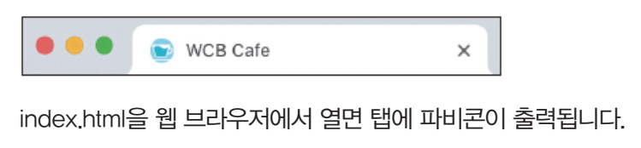
4-6. 파비콘 만들기
4. HTML의 <head>내부에서 파비콘 읽어들이기
파비콘을 실제 웹사이트에 출력할 수 있게 설정함.
image 폴더에 favicon.png에 저장함.
index.html 의 <head>내부에 아래 코드를 작성함.

